Slide 1
Projeto Reconhecimento de Padrões

Slide 2
Objetivo
Este trabalho tem como objetivo utilizar técnicas de aprendizado com redes neural, para que obtenha uma classificação satisfatória de imagens de folhas de fava, mais especificamente, a fava cearense e a fava orelha de vo.

Slide 3
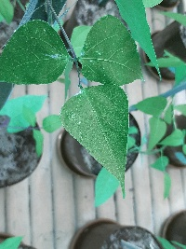
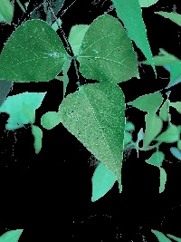
Metodologia
O conjunto de dados utilizado foi disponibilizado por Raphael Miller e possui um total de 229 imagens, sendo 109 de Fava Cearense e 120 de Orelha de Vo.
Figura. 1. Com o fundo (original)
Figura. 2. Sem o fundo

Slide 4
Pré-processamento
Com o intuito de obter um melhor desempenho da rede neural, foi realizado um pré-processamento nas imagens (Figura 1). A partir do conjunto de dados original, foram criados mais um novo conjunto. Composto por imagens que tiveram boa parte do fundo da removido usando a biblioteca OpenCV, permanecendo somente as folhas (Figura 2).
Após a criação do novo conjunto de imagens, foi aplicado um redimensionamento em todos os conjuntos usando a biblioteca OpenCV, com a finalidade de reduzir o tamanho das imagens de 3456x4608 pixel para 200x267 pixel, mantendo a mesma proporção. Esse passo foi incluído devido a limitação de hardware para contas gratuitas do Google Colab.

